Slide 1
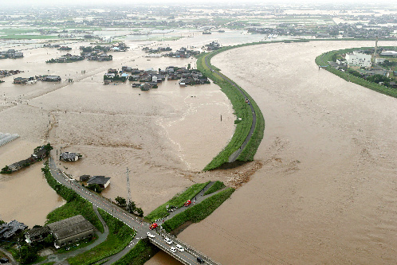
大雨による被害
（写真：福岡県提供）
川があふれ、まちが水びたしになる

Slide 2
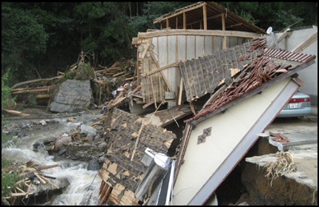
大雨による被害
（写真：福岡県提供）
家がこわされる

Slide 3
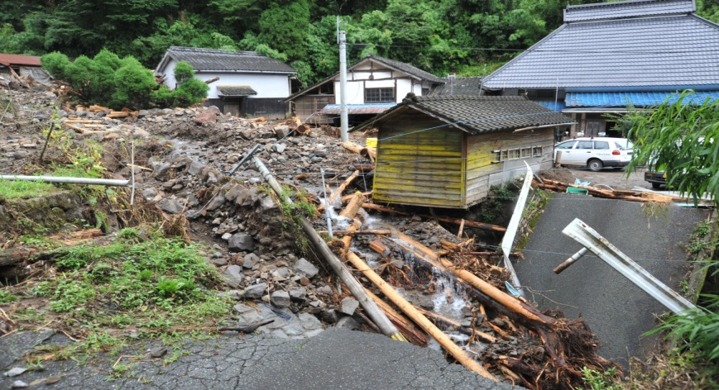
大雨による被害
（写真：福岡県提供）
道路がこわされる

Slide 4
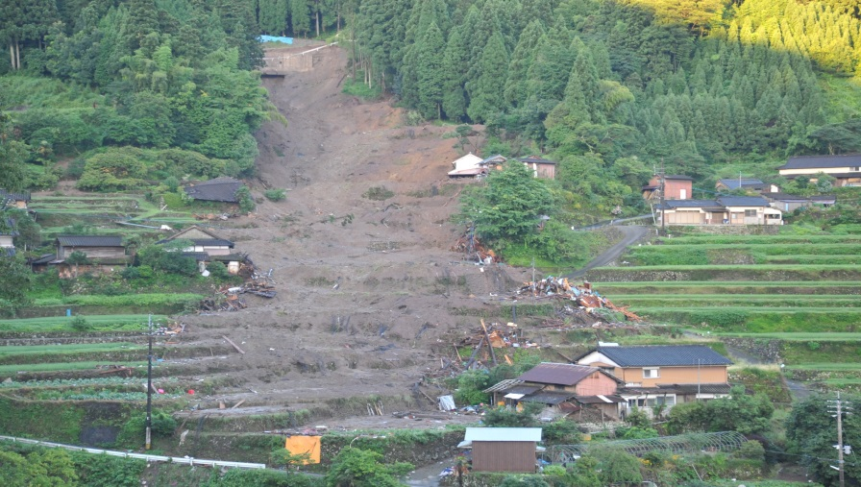
大雨による被害
（写真：福岡県提供）
山がくずれ、家がこわされる。

Slide 5
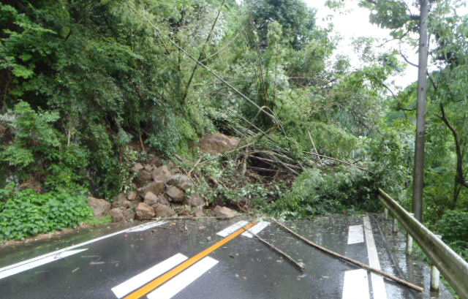
大雨による被害
（写真：福岡県提供）
山がくずれ、道路が通れなくなる。

